Slide 1
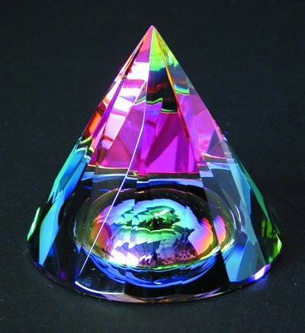
METODOLOGÍA CRYSTAL
Omar Elvira Jiménez

Slide 2
¿Que es?
Es un conjunto de métodos utilizados para el desarrollo de software , donde cada una de sus variantes esta adecuada a un cierto tipo de proyecto.
- Creada por Alistair Cockburn
- Se enfoca Principalmente en los equipos de trabajo

Slide 3
PUNTOS DE ESTUDIO:
Tamaño de un equipo (número de componentes)
Comunicación entre los componentes
Distintas políticas a seguir
Espacio físico de trabajo
Equipos de trabajo reducidos

Slide 4


¿Cuántos TIPOS HAY?
Clear es para equipos de hasta 8 personas o menos
Amarillo para equipos entre 10 a 20 personas.
Naranja para equipos entre 20 a 50 persona.
Roja para equipos entre 50 a 100 personas.
Azul para equipos entre 100 a 200 personas.

Slide 5
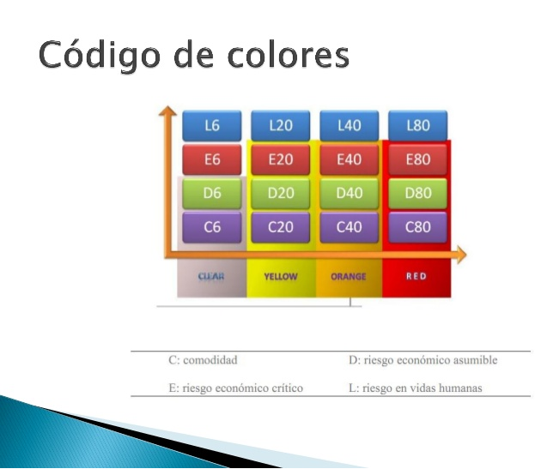
¿Qué COLOR ELEGIR?

Slide 6
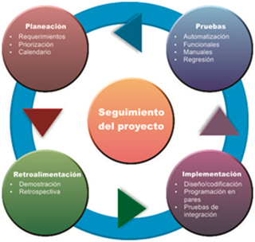
DESARROLLO

Slide 7
Variables que cambian con CADA color
Frecuencia en las entregas
Comunicación
Crecimiento reflexivo
Seguridad personal
Concentración
Usuarios expertos
Entorno técnico para pruebas automatizadas

Slide 8
FASE DE INTEGRACIÓN
El sistema se integra muy frecuentemente y se pasa por los test y las pruebas automatizadas.
Tres niveles de pruebas:
Pruebas con la GUI donde se simulen el ratón y el teclado
Pruebas automatizadas sin la GUI
Pruebas de las clases y los módulos

Slide 9
PERSONAS Y ROLES IMPLICADOS
Executive Sponsor (Patrocinador Ejecutivo) K
Project Manager (Jefe de Proyecto) Q
Domain Expert (Experto en el Dominio) T
Usage Expert (Experto de uso) T
Designer-Programmer (Programador Diseñador) B
UI Designer (UI Diseñador) B
Tester (Realizador de Pruebas) H
Technical (Programador Técnico) P

Slide 10
7 PROPIEDADES DE CRYSTAL
1 – Entregas frecuentes, en base a un ciclo de vida iterativo e incremental.
En función del proyecto puede haber desde entregas semanales hasta trimestrales. A diferencia de Scrum (4w) en las Crystal se contemplan muchas más opciones.

Slide 11
7 PROPIEDADES DE CRYSTAL
2 – Mejora reflexiva.
Que viene a ser mejora continua. Las iteraciones ayudan a ir ajustando el proyecto, a ir mejorándolo.

Slide 12
7 PROPIEDADES DE CRYSTAL
3 – Comunicación osmótica.
Que el equipo esté en una misma ubicación física, para lograr la comunicación cara a cara.

Slide 13
7 PROPIEDADES DE CRYSTAL
4 – Seguridad personal.
Todo el mundo puede expresar su opinión sin miedos, teniéndosele en cuenta, considerándose su opinión, etc.

Slide 14
7 PROPIEDADES DE CRYSTAL
5- Enfoque.
Períodos de no interrupción al equipo (2h horas), objetivos y prioridades claros, definiendo así tareas concretas.
El entorno físico afecta al rendimiento del desarrollador software

Slide 15
7 PROPIEDADES DE CRYSTAL
6 – Fácil acceso a usuarios expertos
Las Metodologías Crystal no exigen que los usuarios estén continuamente junto al equipo de proyecto (no todas las organizaciones pueden hacerlo), sí que, como mínimo, semanalmente debe haber reuniones y los usuarios deben estar accesibles.

Slide 16
7 PROPIEDADES DE CRYSTAL
7 – Entorno técnico con pruebas automatizadas, gestión de la configuración e integración continua. .

Slide 17
Simbología
Tiene una simbología basada en números
1 – 25, dependiendo del riesgo y la comodidad.
Indican tiempos de entrega e iteraciones.
Están en el face >__<

Slide 18
Técnicas
Entrevistas de proyectos .
Talleres de reflexión .
Planeamiento Blitz .
Estimación Delphi con estimaciones de pericia .
Encuentros diarios de pie .
Miniatura de procesos .
Gráficos de quemado .
Programación lado a lado.

Slide 19
Bibliografía
http://www.crystalmethodologies.org
http://members.aol.com/humansandt/Crystal/Clear
http://www.amazon.com/exec/abidos/ASIN/0201498340/alistaircockburn

